Slide 1
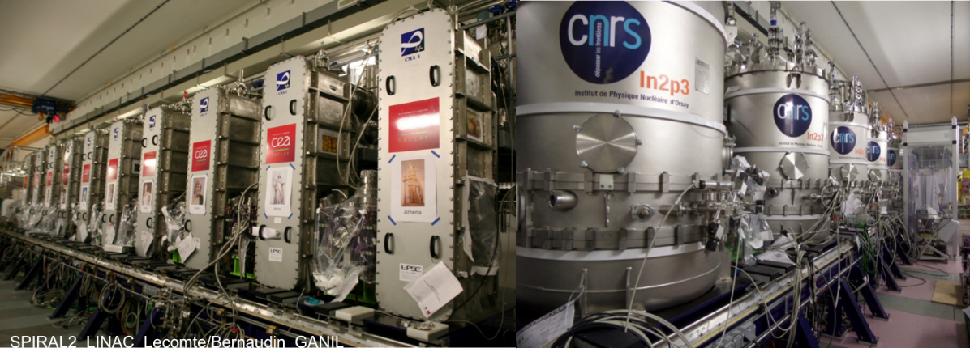
Jean-Luc Revol au nom du bureau de la Division

Slide 2
La Division Accélérateurs de la SFP
Suite à l'assemblée générale tenue à ROSCOFF et la validation du CA de la SFP, la division PATA est officiellement devenue:
Division Accélérateurs de la Société Française de Physique.

Slide 3
Composition du Bureau 2015-2017
Jean-Luc Revol (ESRF), Président
Laurent Nadolski (SOLEIL), Vice-Président et Relations avec l’enseignement
Pascal Jardin (GANIL), Secrétaire et communication
Thomas Thuillier (LPSC), Trésorier
Patrick Ausset (IPNO), Relations avec l’enseignement
Stéphane Chel (CEA/DSM/SACM), Relations avec les laboratoires
Brigitte Cros (LPGP), Relations avec le CA, [Membre du CA]
Nicolas Delerue (LAL), Communication
Vincent Le Flanchec (CEA/DAM), Communication
Eric Giguet (ALSYOM), Relations avec les industriels
5 membres sur dix à renouveler lors de l’assemblée générale de Roscoff 2017
Ne pas hésiter à candidater ou …motiver des candidatures !
N’hésitez pas à prendre contact avec le bureau pour plus d’information

Slide 4
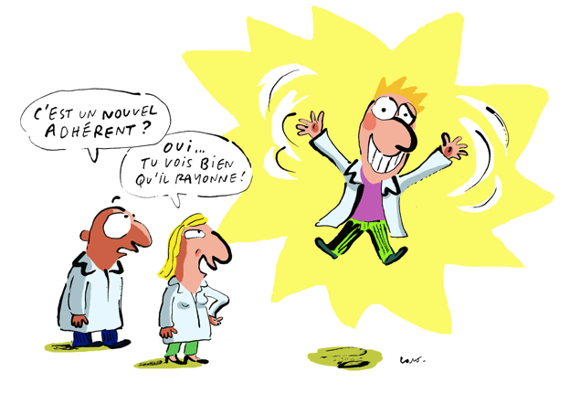
Les Membres de la Division Accélérateurs
En 2010 79 dont 7 < 35 ans
En 2011 84 dont 3 < 35 ans
En 2012 81 dont 5 < 35 ans
En 2013 81 dont 9 <35 ans
En 2014 86 dont 11< 35 ans, 4 étudiants
En 2015 84 dont 10<35 ans, 2 étudiants, 22 retraités
En 2016 80 dont 6 <35 ans, 2 étudiants, 26 retraités + 10 en sommeil (pas à jour cotisation depuis 2 ans)
Situation stable : estimée environ 10% de la communauté
Mais éternelle question : comment augmenter le nombre de membres ??
Ne pas oublier que lorsque vous êtes membre de la SFP vous pouvez adhérer à deux divisions, faites de la pub dans les labos !
Pensez à diffuser les informations à vos doctorants et post-doctorants
Tarif préférentiel !
TOUTE ADHÉSION OUVRE DROIT A UNE RÉDUCTION D'IMPÔT AU TAUX DE 66% DE LA PART COTISATION

Slide 5
Agenda
Rencontres Accélérateurs, Caen 20 septembre 2016.
Séminaire SFP Marne la Vallée, 1 et 2 décembre 2016
IPAC’17, Copenhague, 14-19 mai 2017
Congrès général de la SFP, Orsay, 3-7 juillet 2017
Journées Accélérateurs Oct. 2017,Roscoff, 4-6 octobre 2017
Workshop ARW’17, Versailles, 15-20 octobre 2017
Réunions de la division (13h30, rue Croulebarbe, Paris):
Lundi 21 novembre
Lundi 9 janvier
Mercredi 8 mars
Mercredi 3 mai
Lundi 26 juin

Slide 6
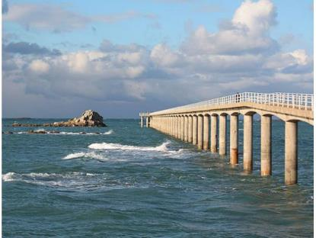
Agenda : Roscoff 2017
Journées Accélérateurs 2017
Roscoff
Mercredi 4 octobre 9h
au
Vendredi 6 octobre 2017 12h30
Accueil mardi 3 octobre à partir de 18h
Réservez vos agendas et faites de la publicité
Surtout vers les plus jeunes et les non membres

Slide 7
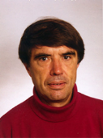
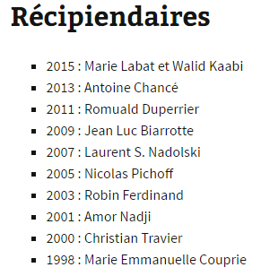
Les prix SFP
Faites de la publicité
Et faites remonter des candidatures.
Pour 2017, les candidatures devront être déposées sur le site de la SFP !

Slide 8
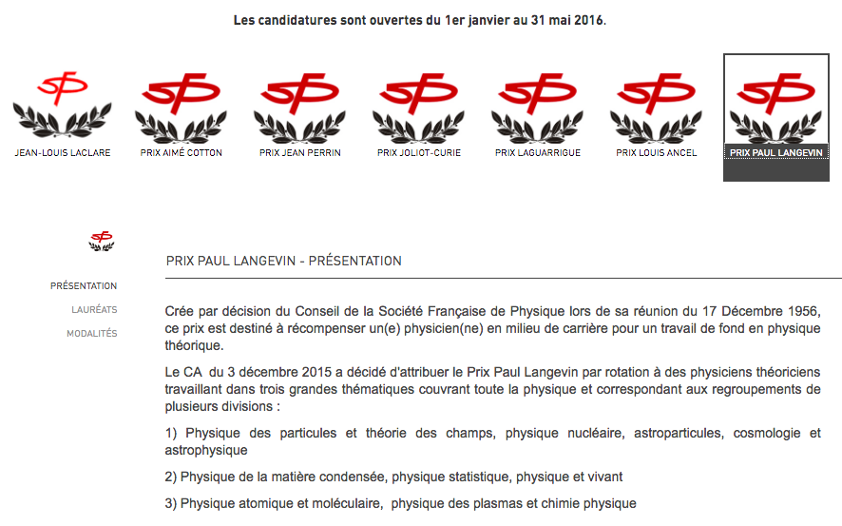
Mais aussi : les autres « prix thématiques »
Les autres prix peuvent aussi concerner la division, en particulier le prix Langevin (tous les 3 ans) !

Slide 9
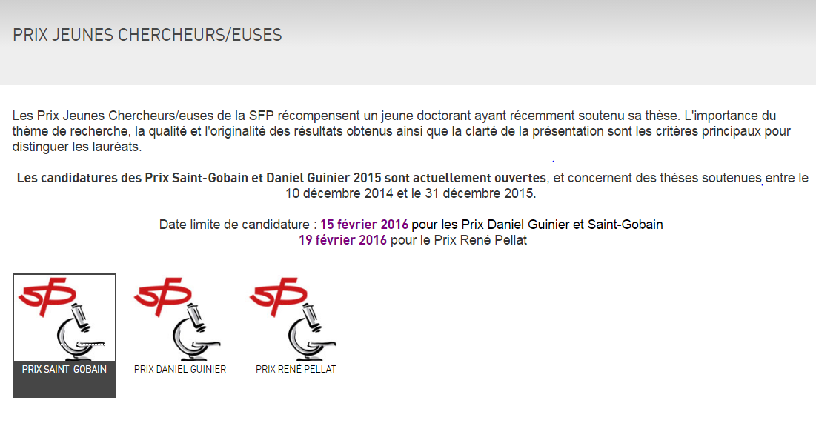
Et les Prix « jeunes chercheurs »
Très peu de dossiers relatifs à notre division
Faites de la publicité
Et faites remonter des candidatures.
Importants pour nos jeunes !
Les candidatures devront être déposées sur le site de la SFP

Slide 10
Contribution aux Publications de la SFP
Contribution aux «Reflets de la Physique »
Un article sur ThomX sortira prochainement
Un article sur SPIRAL2 est en préparation
C'est le moment pour lancer un nouvel article sur les accélérateurs
Contribution à EDP sciences
Le président de la SFP souhaite lancer une revue sur les grandes infrastructures
Merci pour vos contributions passées et futures !

Slide 11
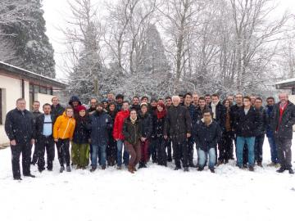
Enseignement
(Liens sur le site de la division)
Enseignement accélérateurs mutualisée avec les universités de toute l’Europe
Depuis 2016
JUAS
2014 : 7 Français sur 48 étudiants
2015 : 14 Français sur 56 étudiants
2016 : 22 Français sur 71 étudiants
(12 de Paris-Saclay, 6 INP Grenoble, 1 CEA, 2 LPSC, 1 ESRF)
Directeur : Philippe Lebrun

Slide 12
Année 2015-2016 : 16 étudiants
12 étudiants envoyés à JUAS
4 Ukrainiens, 1 Libanais, 3 ENS Cachan, 1 physique fondamentale, 1 SupOptique, 1 ENSICAEN, 1 Polytech, 4 physique appliquée
Stage : Princeton, PSI, Lund, SOLEIL, LAL, SACM, IPN, LSI, LOA, LASERIX, LIDYL
Débouché : thèse pour la plupart
Année 2016-2017 : 18 étudiants
10 étudiants envoyés à JUAS
Accélérateurs - Laser - Fusion

Slide 13
Activités du Bureau
Réflexions et initiatives sur les actions à mener pour promouvoir les activités de notre division (communication, enseignement, publication...)
Réflexion sur les missions de la division (relations avec les industriels, information vers les étudiants, réseaux, mise à jour du règlement intérieur...)
Contributions au travail de la SFP (prix, communication, évènements…)
Préparation des Rencontres Accélérateurs (années paires)
Préparation des Journées Accélérateurs (années impaires)

Slide 14
L’Avenir de la Physique et des Technologies des Accélérateurs en France
Les questions :
Q1 : Quelle est la stratégie du ministère ?
Q2 : Quelles sont les politiques/ perspectives de nos tutelles ?
Q3 : Quel est le positionnement de l’industrie ?
Q4 : Quelle est la politique de formation?
Réponse et débat aujourd’hui sur la question Q1 avec la participation de Jean-Luc Biarotte et Olivier Napoly !

Slide 15
L’Avenir de la Physique et de la Technologie des Accélérateurs
Des rapports, une feuille de route et une stratégie nationale !!

Slide 16
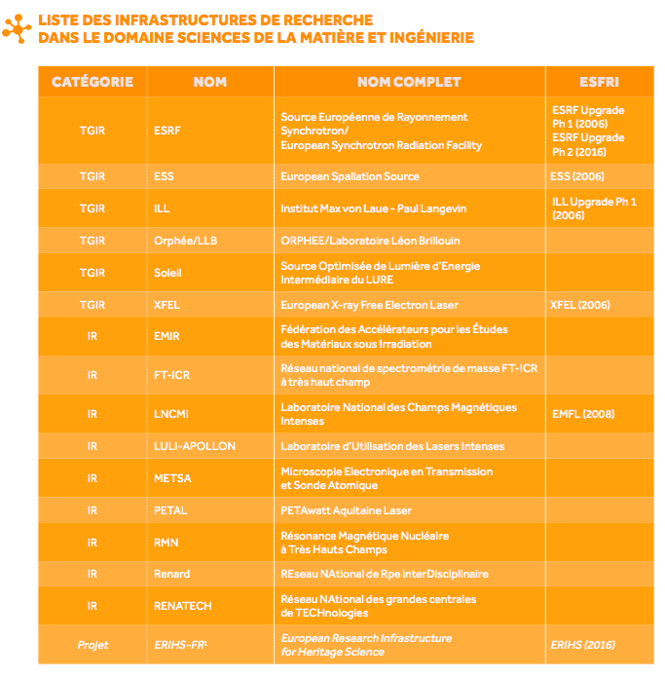
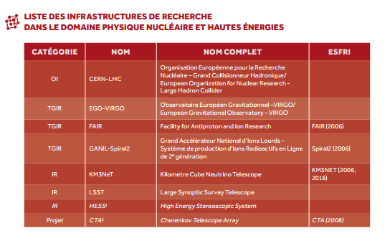
L’Avenir de la Physique et Technologies des Accélérateurs

